Slide 1
Luyện đọc
mập mạp
sắp đặt
tơi xốp
bão táp
đầy ắp
đất sét
cháo vịt
kem xốp
dấu vết
- Hạt mưa rơi lộp bộp trên mái tôn.
Hôm nay, bố đi họp lớp hồi cấp 3.
Mai xếp quần áo rất ngăn nắp.

Slide 2



TIẾNG VIỆT 1
Trang 122, 123

Slide 3



Khởi động
lớp học
mứt sen
cặp tóc
nớp học
mứt xen
tràn nghập
tia chớp
cáp treo
tràn ngập

Slide 4

BÀI
ÔN TẬP VÀ KỂ CHUYỆN
55
Đọc
1
nét
tết
thịt
sút
mứt
tháp
sắp
lấp
chóp
lốp
lớp

Slide 5
Luyện đọc từ ứng dụng
nét chữ
tấp nập
gom góp
chút ít
nết na
xe đạp
hồi hộp
mứt sen
gặp gỡ
tia chớp
xám xịt
Tháp Rùa

Slide 6
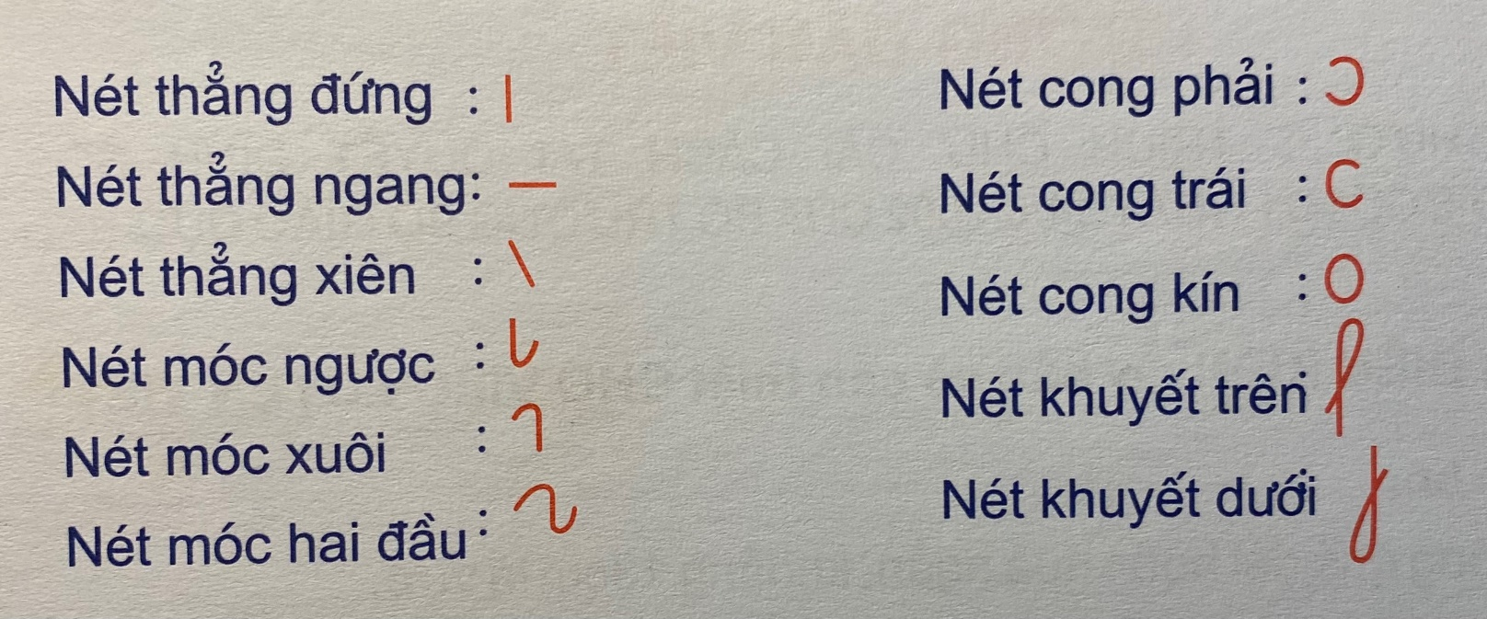
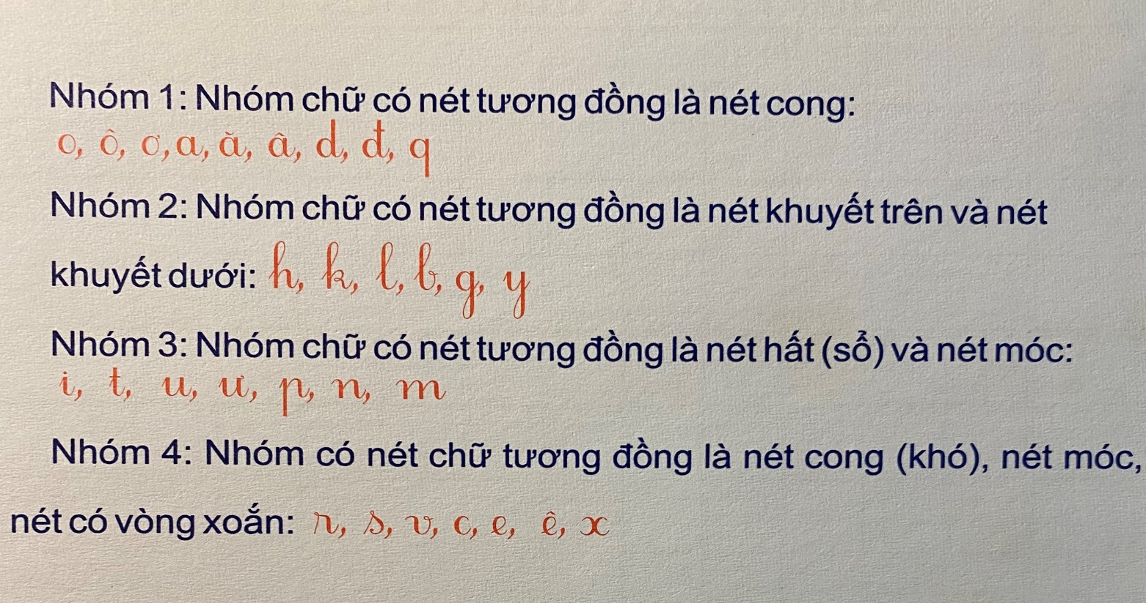

nét chữ

Slide 7
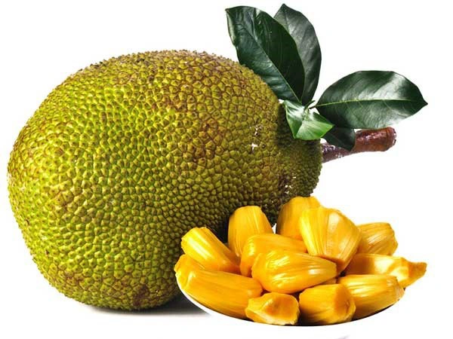
quả mít

Slide 8
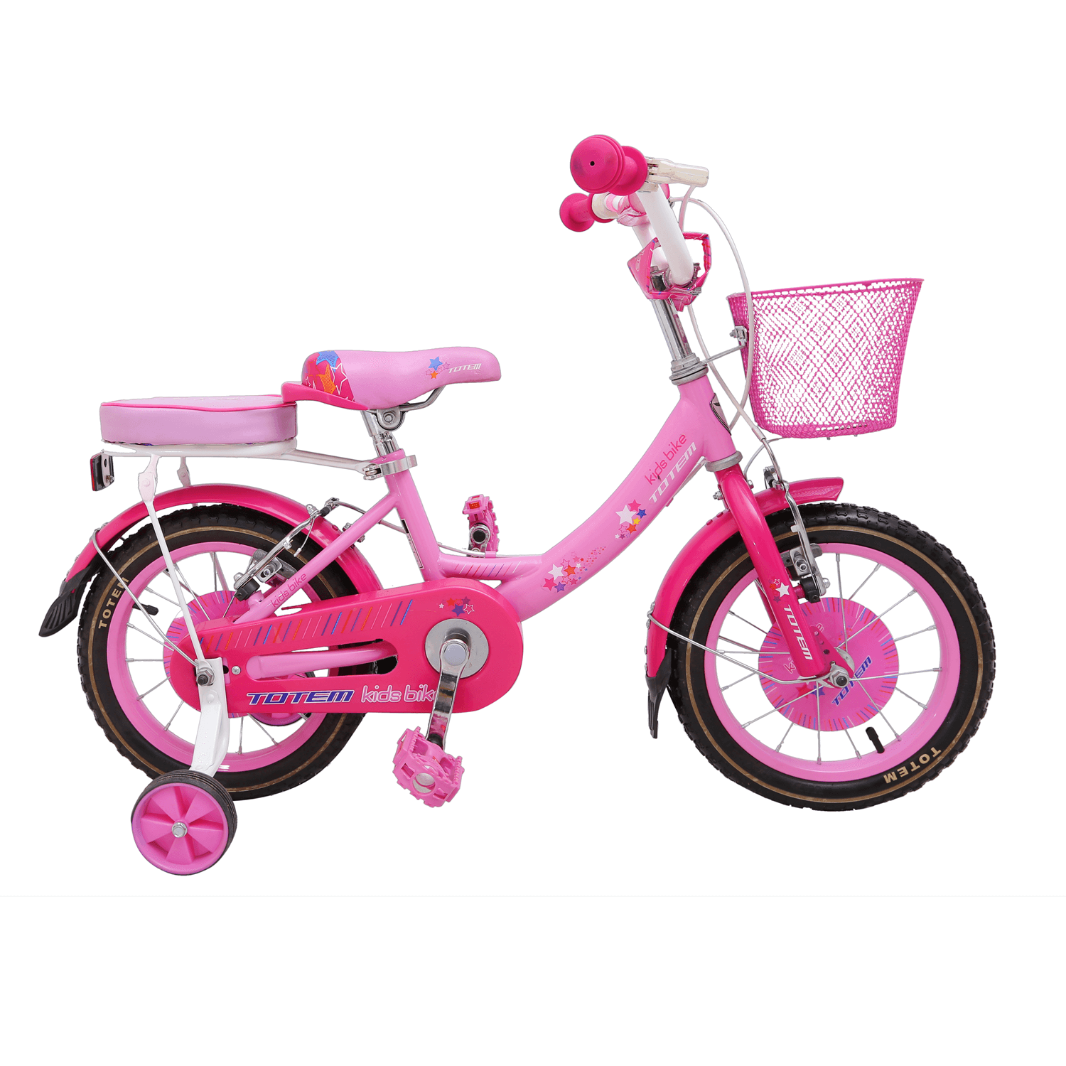
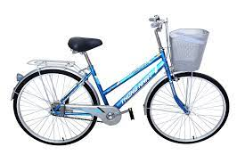
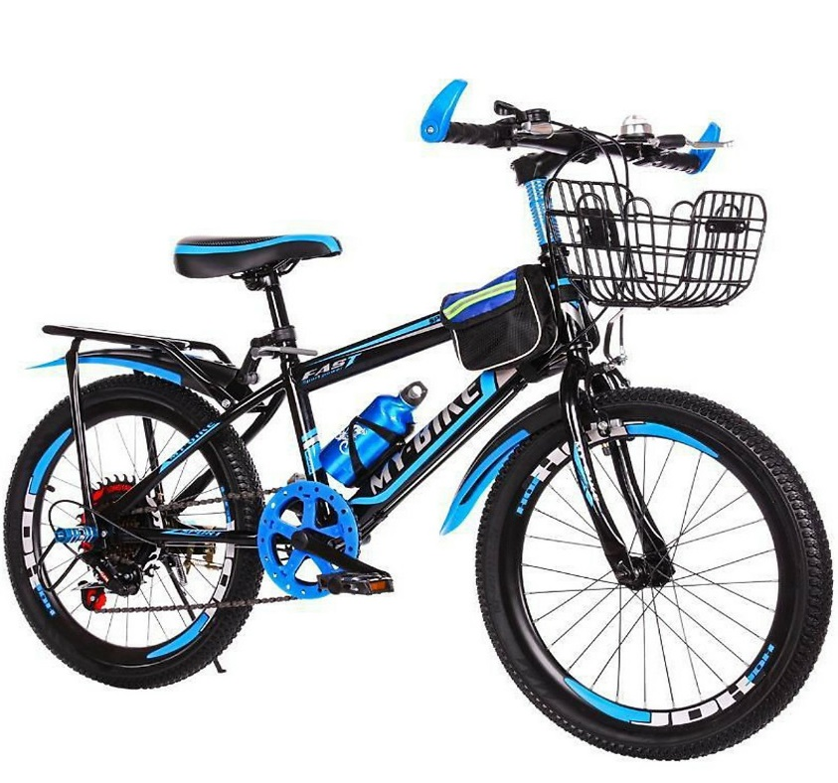
xe đạp

Slide 9
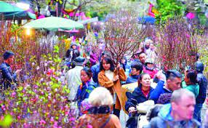
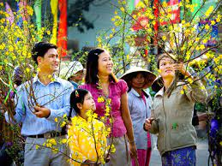
chợ Tết

Slide 10
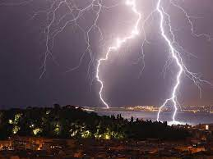
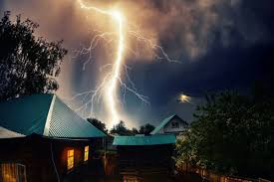
tia chớp

Slide 11
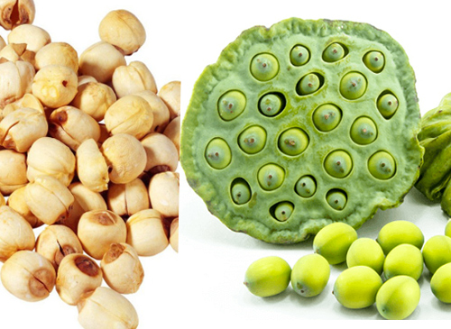
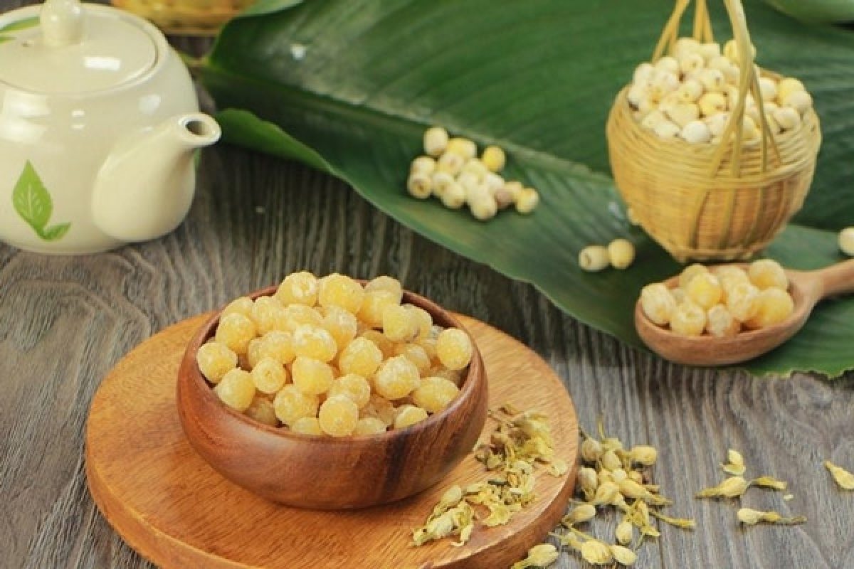
mứt sen

Slide 12
Trời xám xịt, mưa sầm sập như trút. Sấm sét ì ầm xa xa. Cây cỏ ngả rạp vào nhau. Một lúc sau, mưa lộp độp rồi dứt hẳn. Mặt trời ló khỏi chân mây. Vạn vật như thức dậy, đầy ắp sắc màu.
1
2
3
4
5
6
Notes:
GV chú ý giải thích cho HS hiểu tác dụng của dấu ngoặc kép.

Slide 13
Trời xám xịt, mưa sầm sập như trút. Sấm sét ì ầm xa xa. Cây cỏ ngả rạp vào nhau. Một lúc sau, mưa lộp độp rồi dứt hẳn. Mặt trời ló khỏi chân mây. Vạn vật như thức dậy, đầy ắp sắc màu.
Notes:
GV chú ý giải thích cho HS hiểu tác dụng của dấu ngoặc kép.

Slide 14
Trời xám xịt, mưa sầm sập như trút. Sấm sét ì ầm xa xa. Cây cỏ ngả rạp vào nhau. Một lúc sau, mưa lộp độp rồi dứt hẳn. Mặt trời ló khỏi chân mây. Vạn vật như thức dậy, đầy ắp sắc màu.
Bầu trời có màu sắc như thế nào lúc có mưa?
Tiếng sấm sét như thế nào?
Sau cơn mưa có gì xuất hiện?
Sau cơn mưa, vạn vật như thế nào?

Slide 15



Thư giãn nào!

Slide 16


Slide 17
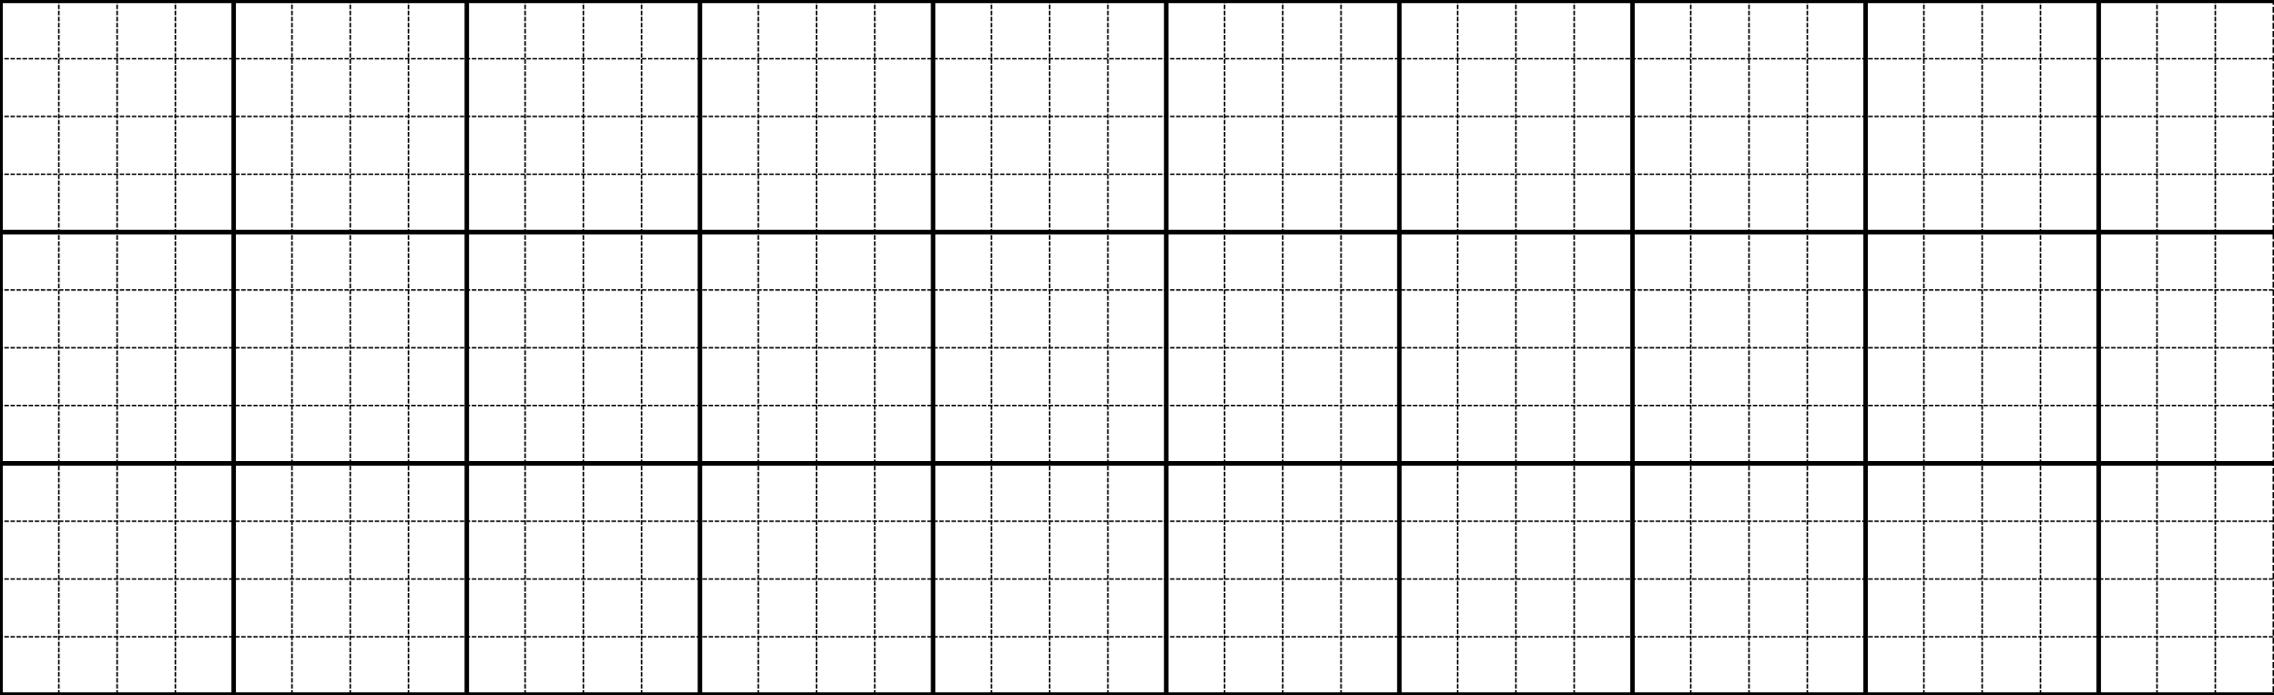
Viết
2
Gần hồ có wgŧ κáp cao νǼt.
Notes:
Câu dài nên GV hướng dẫn viết bảng nhé

Slide 18
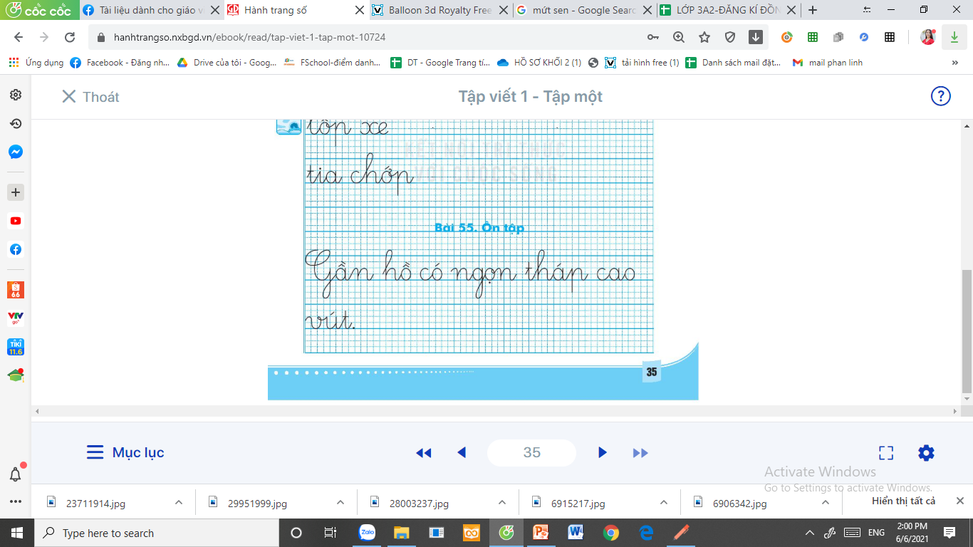

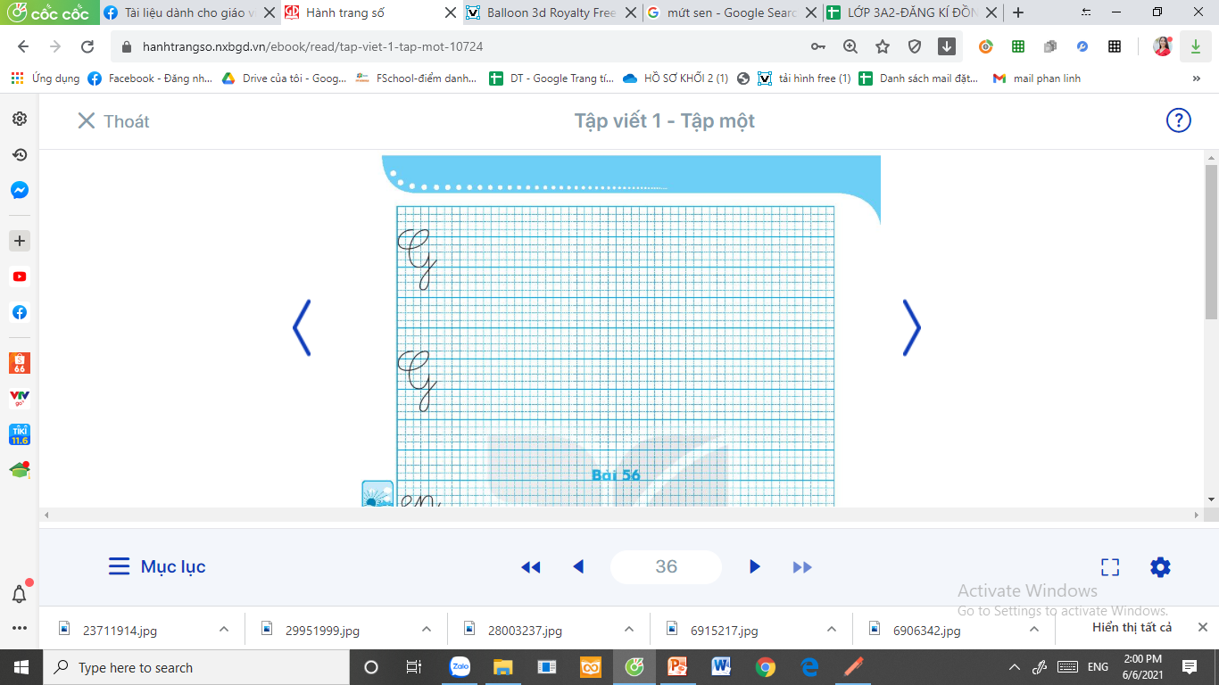
Viết vở
3

Slide 19

4
Kể chuyện

Slide 20
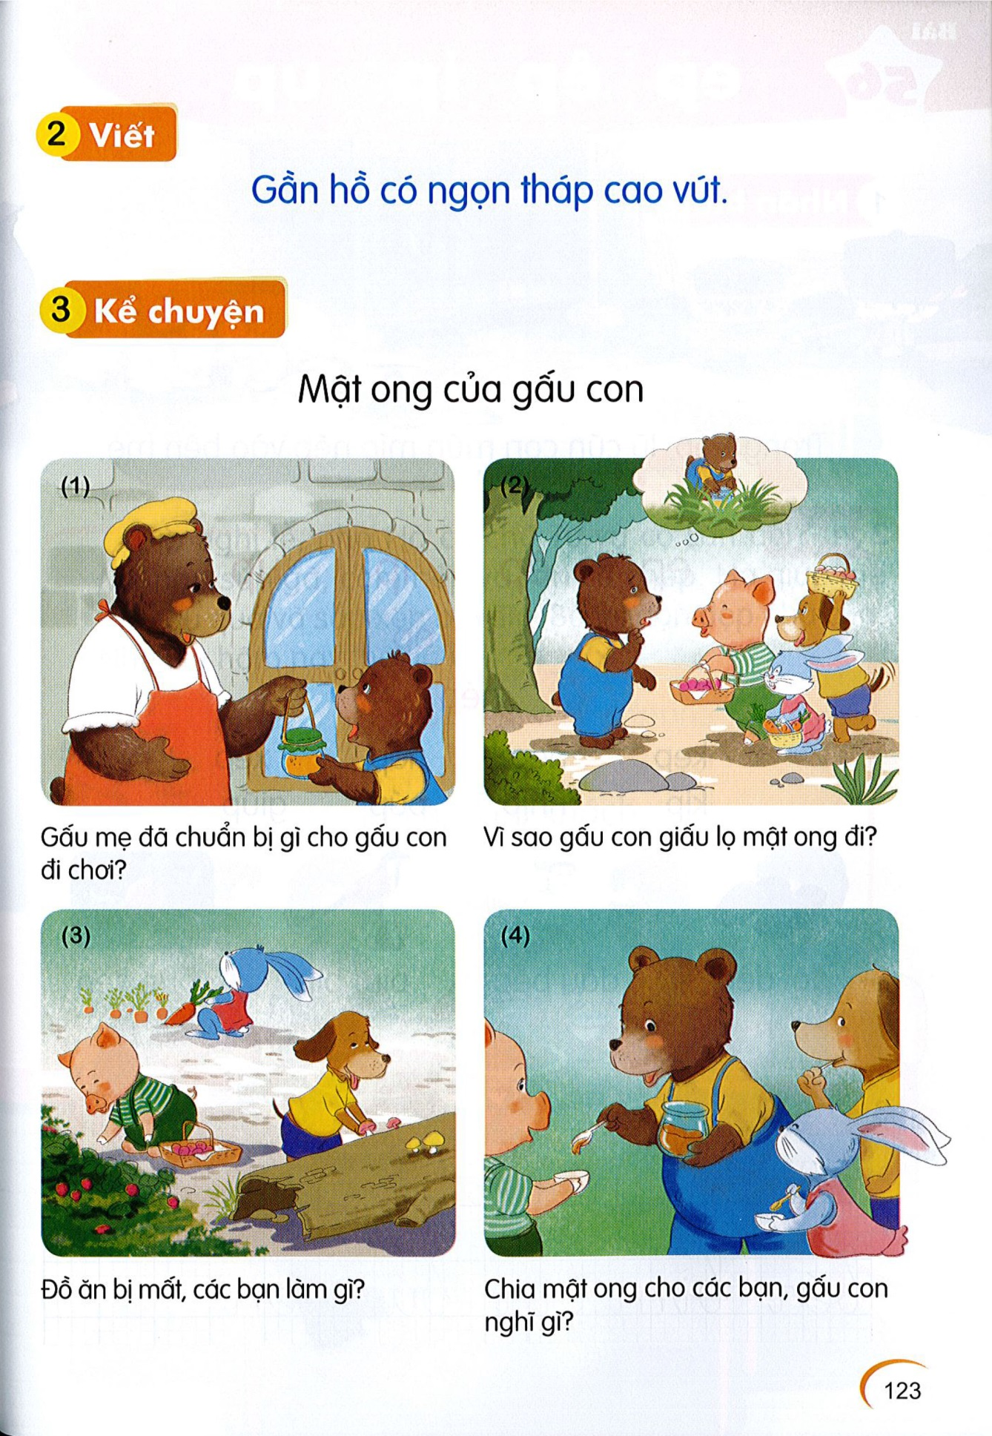
Mật ong của gấu con

Slide 23
Chia mật ong cho các bạn, gấu connghĩ gì?

Slide 24
Mật ong của gấu con

Slide 25

Bài học:
Trong cuộc sống, chúng ta nên biết chia sẻ, không nên ích kỉ và tham lam.

Slide 26


Slide 27
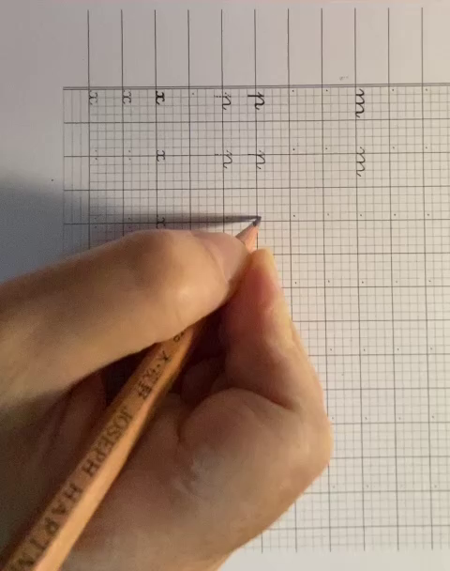

Slide 28
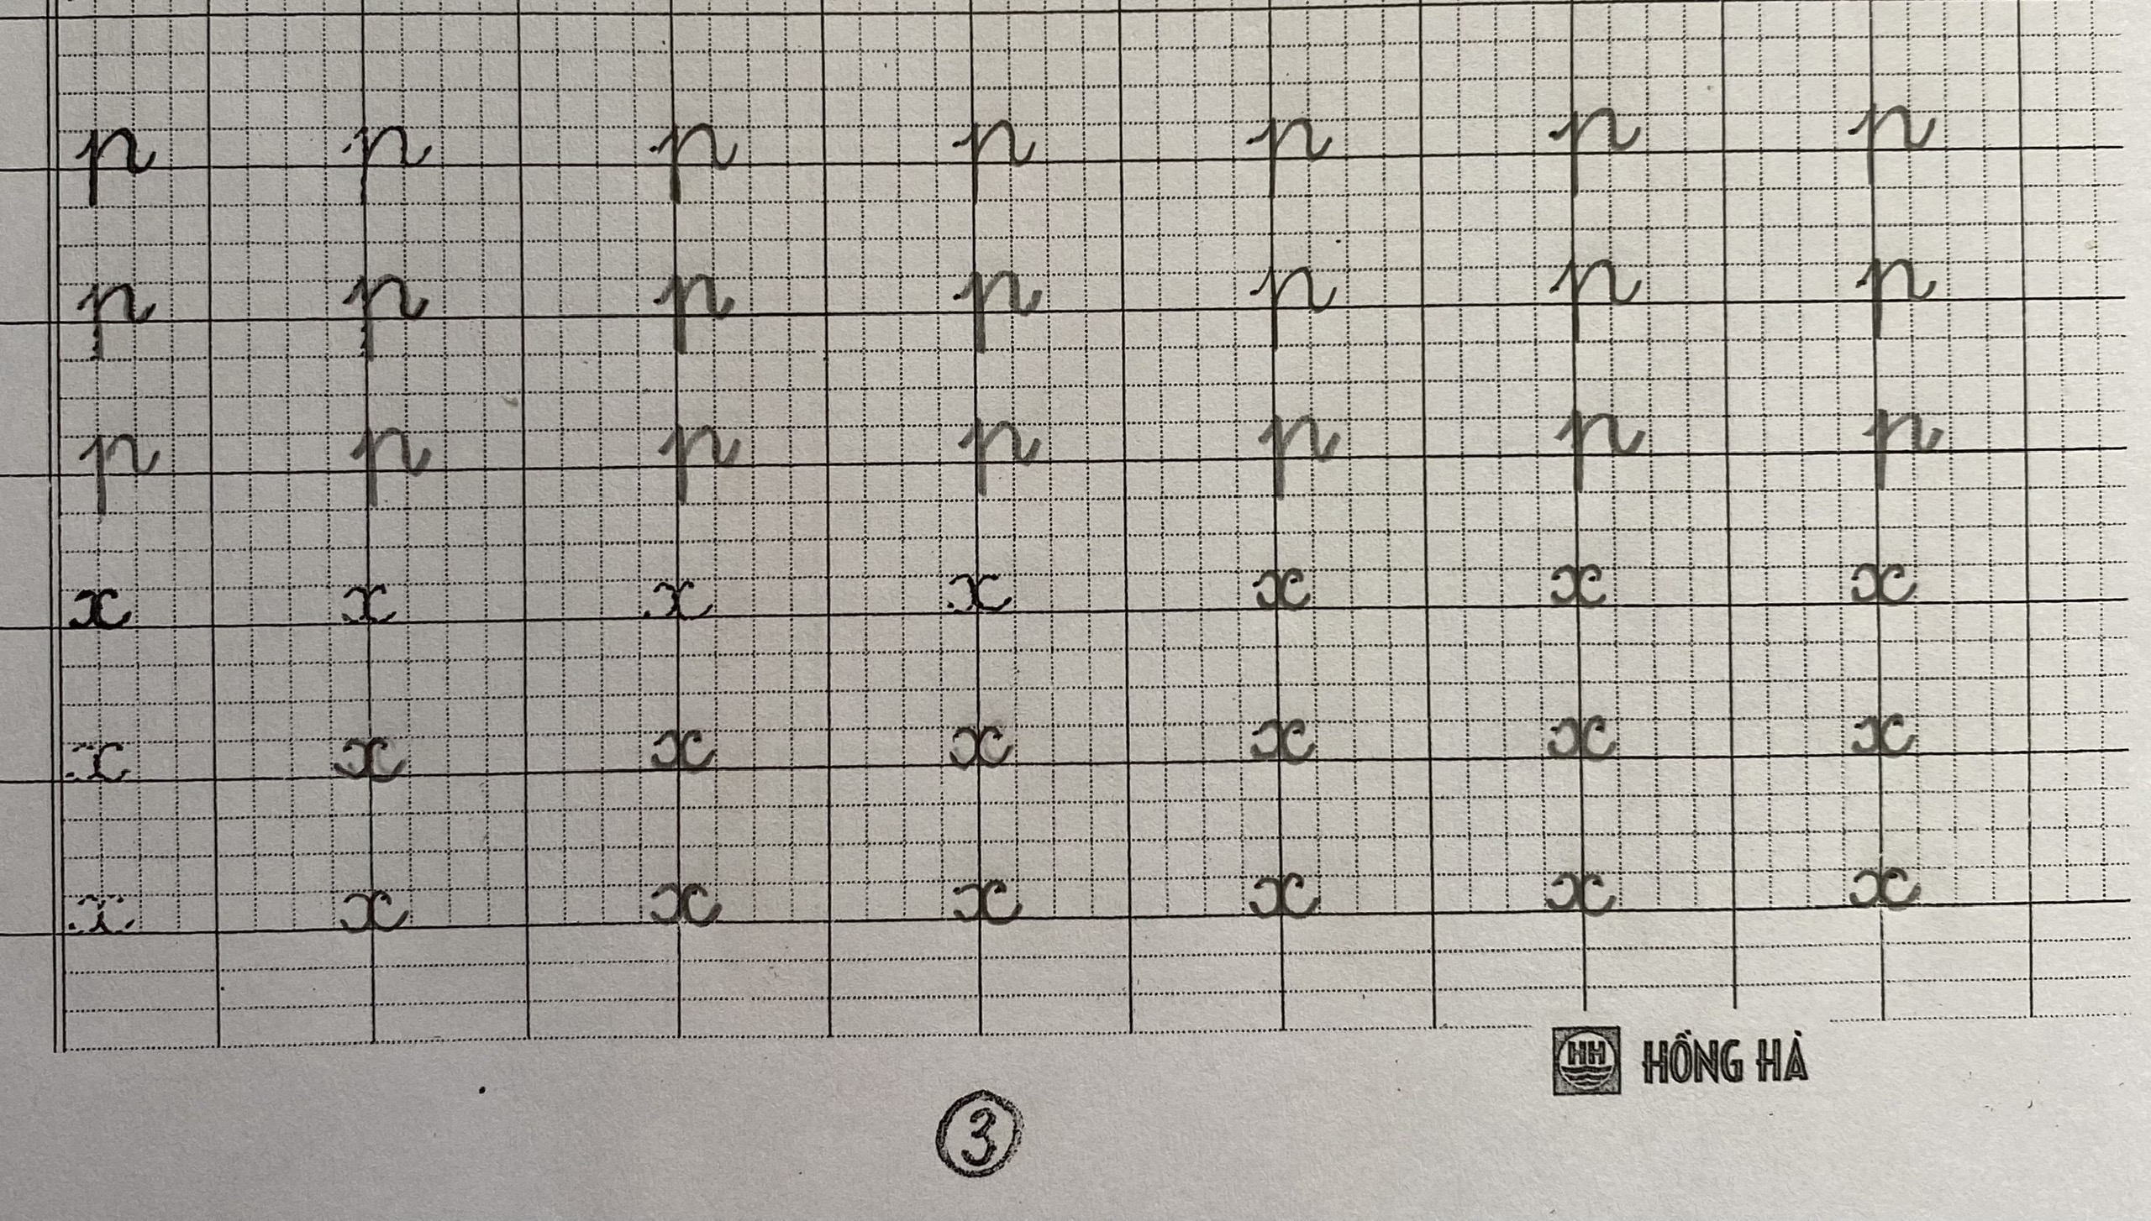

Slide 29
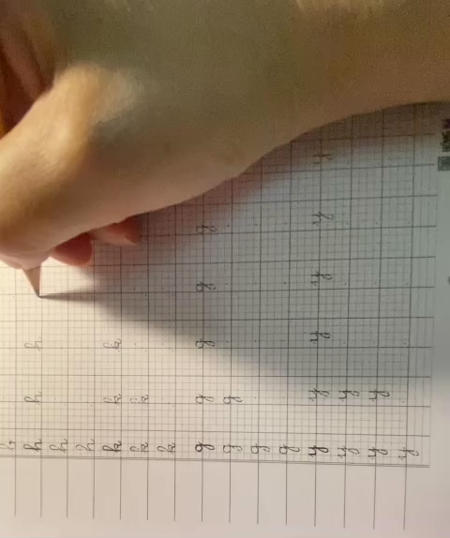

Slide 30
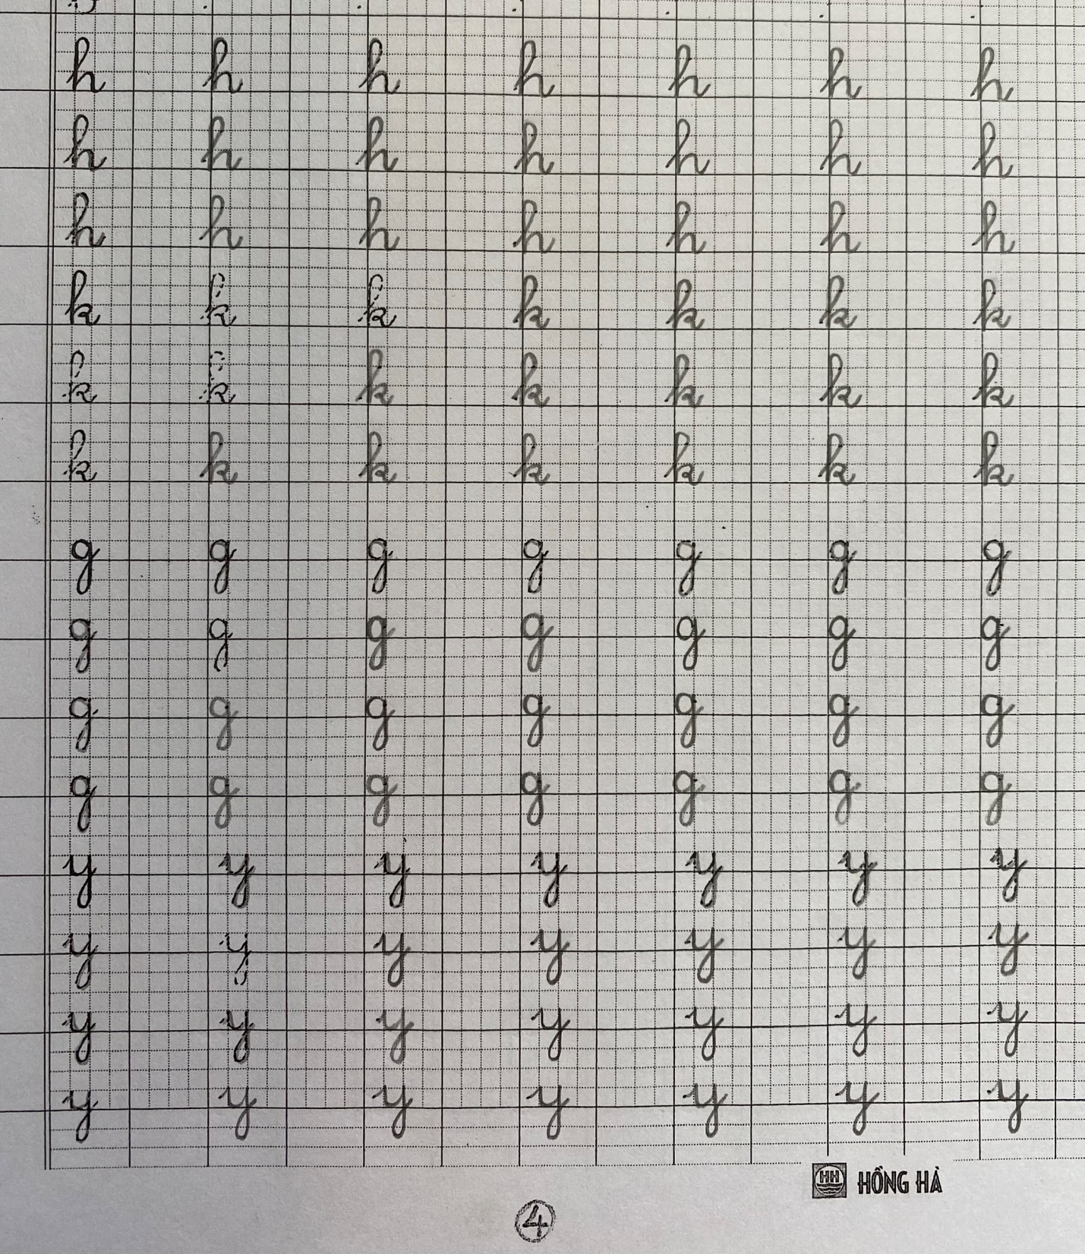

Slide 31

vứt
Cô giáo dạy em chớ … rác bừa bãi.
cất
cho
vứt

Slide 32

bay
Đàn chim ……vút lên trời cao.
bay
hót
ríu rít

Slide 33
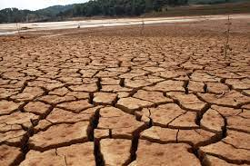
Trời hạn hán, mặt đất…
khô héo
nứt nẻ
mềm mại

Slide 34
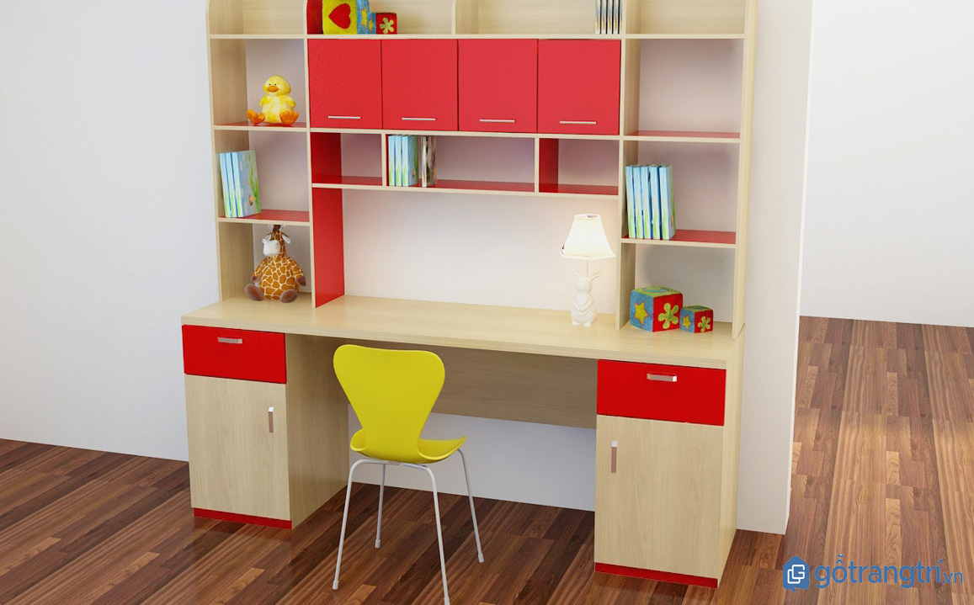
Bàn học của em rất…..
đủ thứ
lôi thôi
ngăn nắp

Slide 35
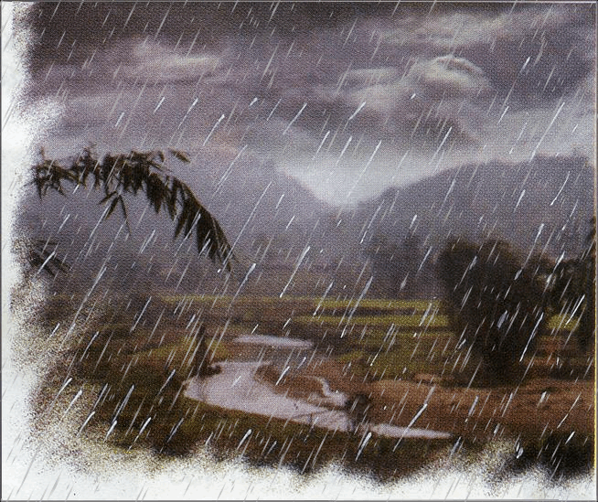
……. rơi lộp độp trên tán cây.
Cơn mưa
Hạt mưa
Gió bão

Slide 36
Dặn dò bài tập ngày 3/12
Đọc lại bài các bài tập đọc từ bài 51 - 55 (tr 114 - 123) sách Tiếng Việt 1, bài 55 Vở luyện đọc. Khuyến khích các con đánh vần thầm, đọc trơn nhanh.
Hoàn thành vở Tập viết bài 55 trang 35, 36.
Hoàn thành vở Luyện viết chữ nhỏ trang 2, 3, 4.
Tập chép theo mẫu cô giáo gửi.

Slide 37
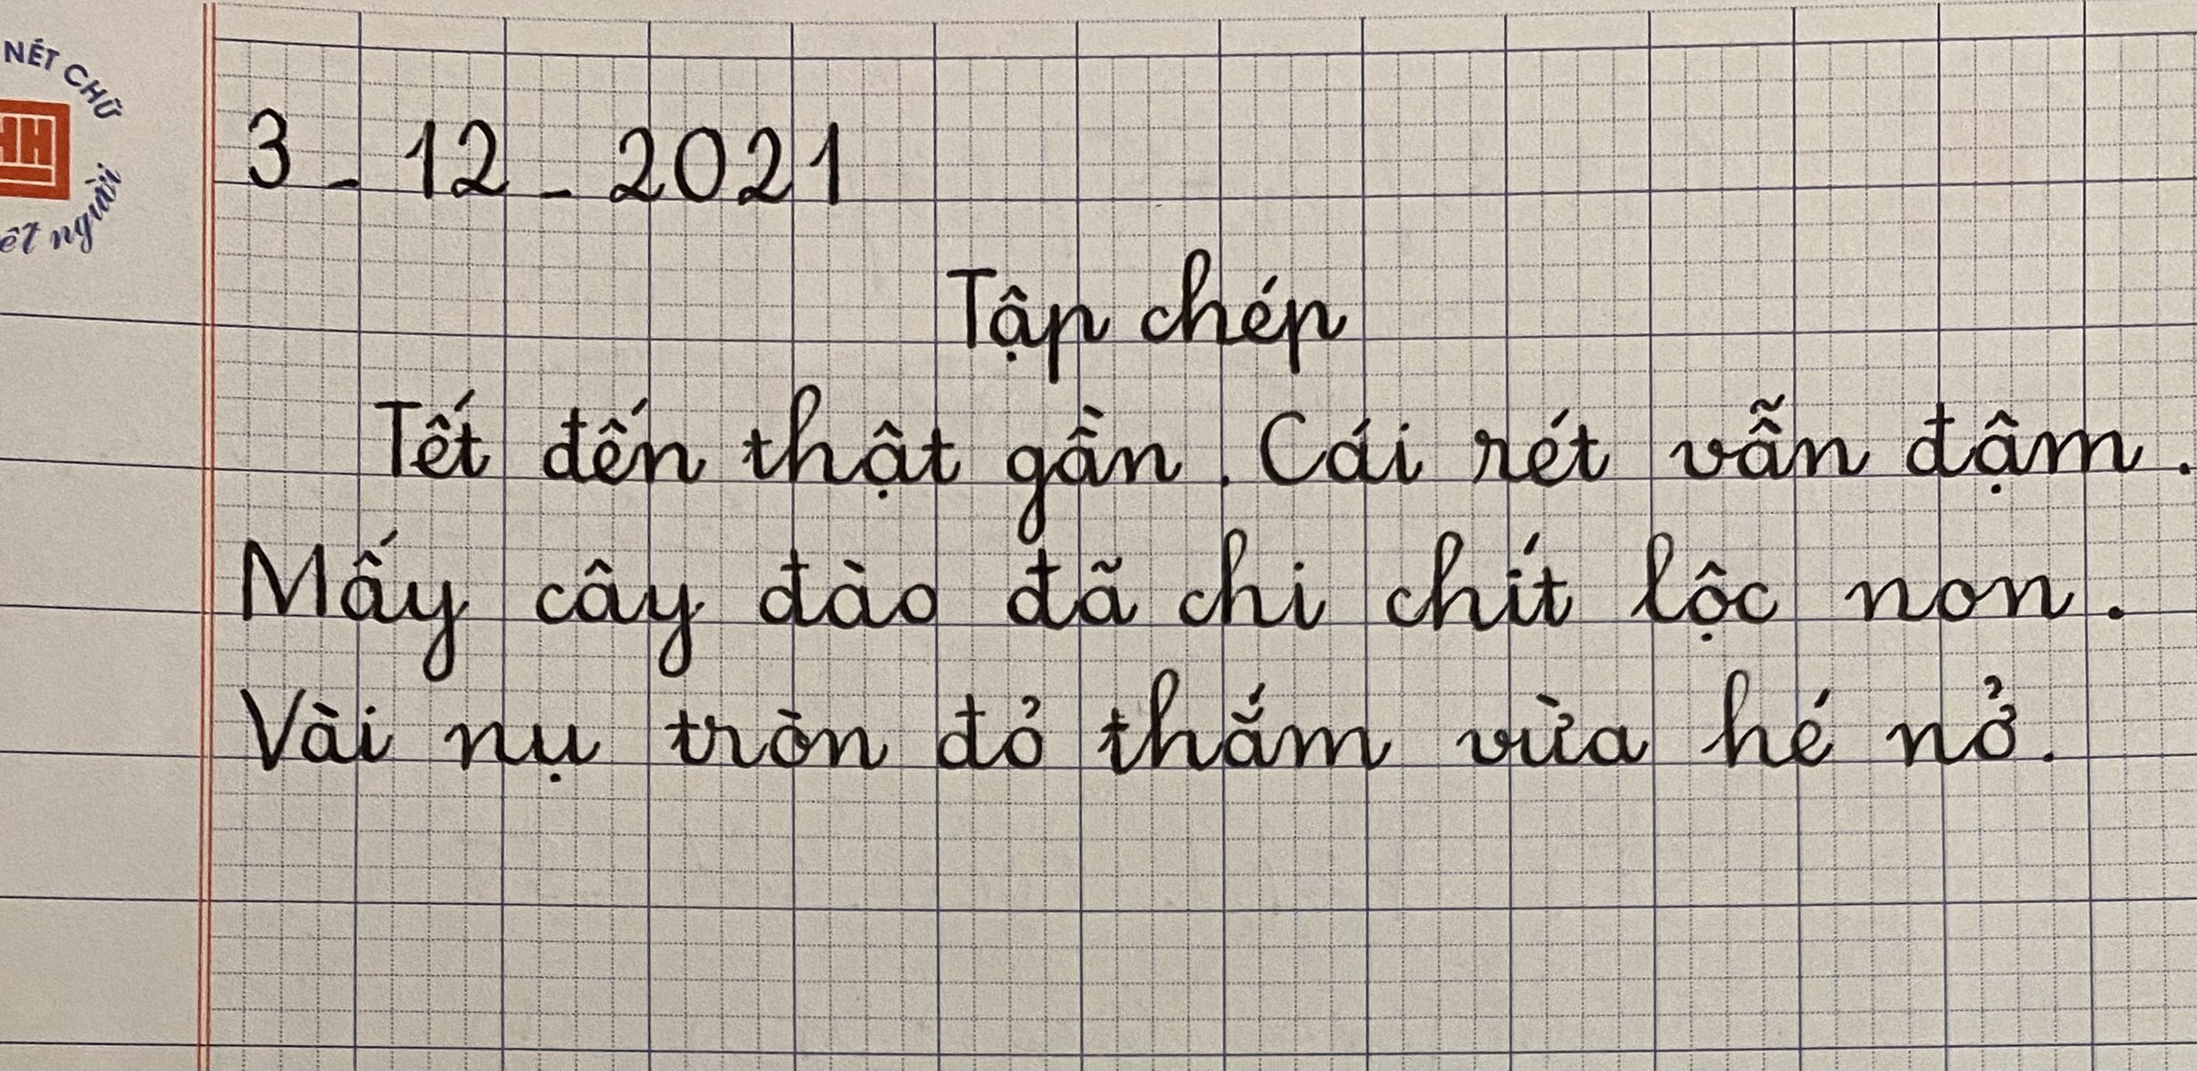
Lùi vào 5 ô li
Chữ nhỏ các con viết không cách dòng, đầu câu viết chữ hoa, dòng thứ 1 lùi vào 1 ô, dòng thứ 2 viết sát lề vở PH ạ.

